Slide 2

ALGORITMOS DE ORDENAMIENTO Y ESTRUCTURAS LINEALES DE DATOS
INGENIERÍA DE SISTEMAS COMPUTACIONALES – SEMANA 6
Docente: MBA Ing. Percy Pardo Zapata

Slide 3
GRUPO 2
INTEGRANTES:
Juan Carlos Alvarez Ayala. (N00492243).
Gelcy Mirely Niño de Guzman Velasco. (N00479498).
Yalexia Maribel Uriarte Ahuanari. (N00480485).
Fermin Reyes Andres. (N00509610).

Slide 4
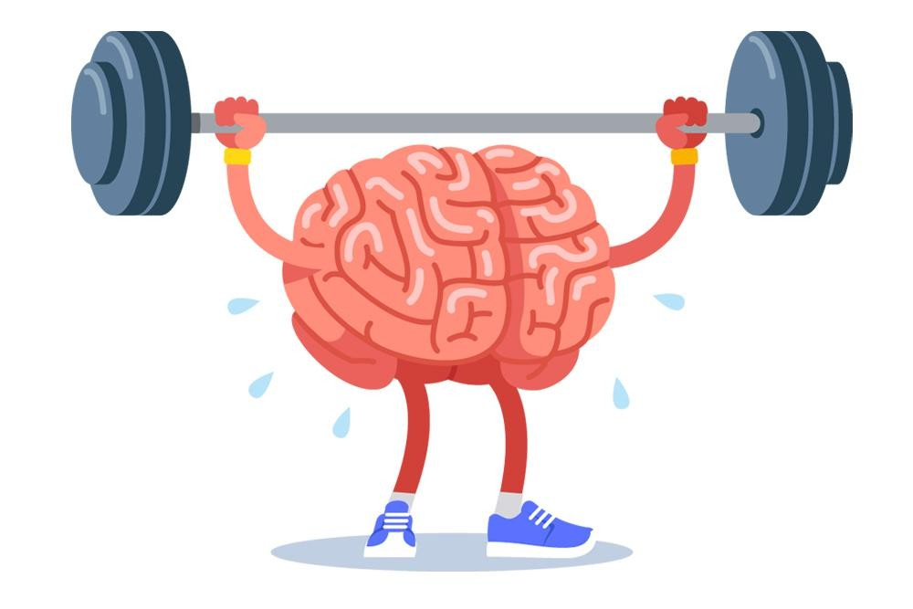
EJERCICIOS

Slide 5


EJERCICIO 1 – ORDENAR NOTAS ESTUDIANTILES
Enunciado
Un profesor tiene las notas de 6 estudiantes en una lista desordenada:
[85, 42, 93, 67, 28, 75]
Se pide:
Ordenar la lista usando
Bubble Sort e imprimir el resultado.
Ordenar usando
Selection Sort e imprimir el resultado.
Mostrar la nota mínima, máxima y el promedio.
Objetivo
Aplicar ambos algoritmos sobre datos reales y comparar el resultado final.

Slide 6
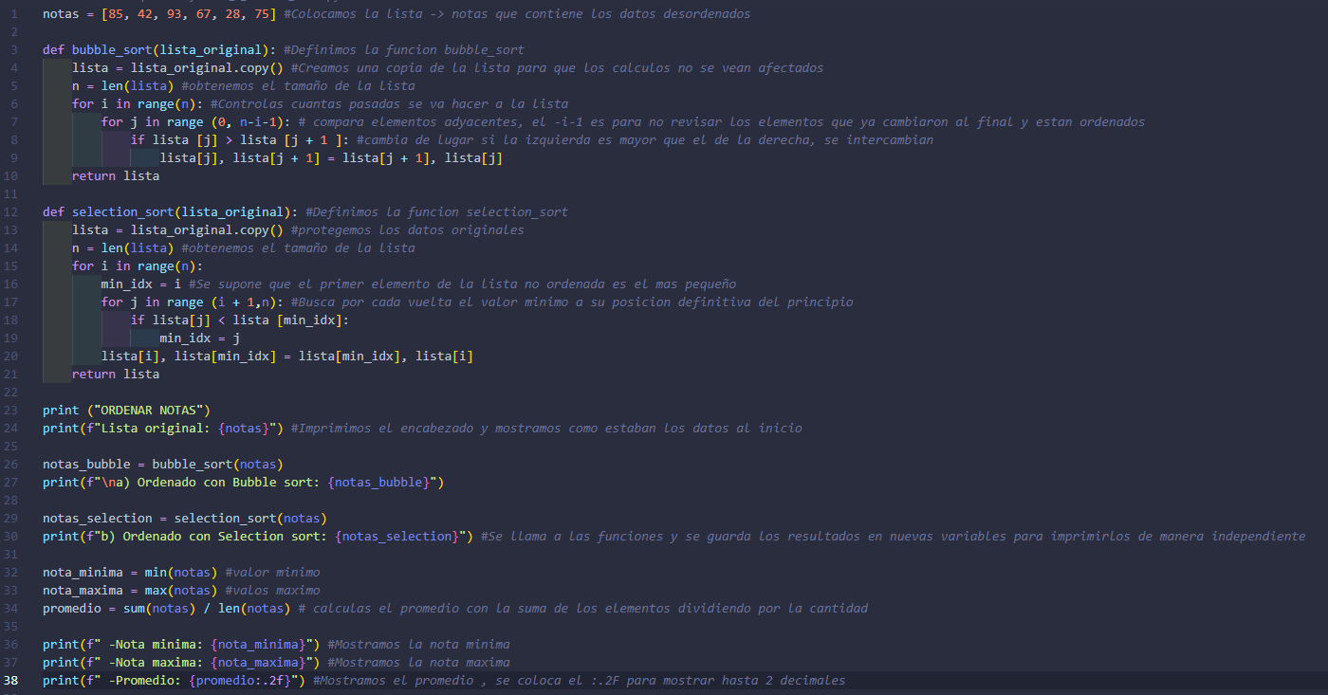

Slide 7
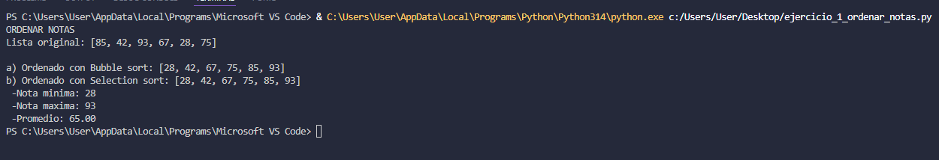

Slide 8


EJERCICIO 2 – SISTEMA DE HISTORIAL DE NAVEGACIÓN (Pila)
Enunciado
Simula el historial de un navegador web usando una Pila (Stack). El usuario visita páginas y puede retroceder.
Implementar visitar(url) → agrega la página a la pila y muestra la pila actual.
Implementar retroceder() → quita la última página y muestra a dónde regresó.
Implementar pagina_actual() → muestra la página actual sin quitarla.
Probar con: Google → YouTube → GitHub → retroceder → retroceder.
Concepto
El botón "Atrás" del navegador es un Stack en acción: LIFO.

Slide 9
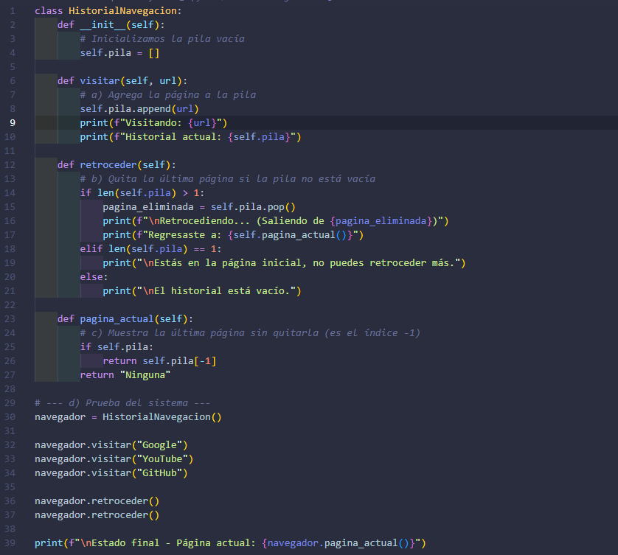

Slide 10
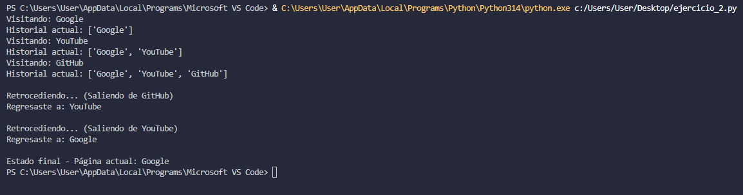

Slide 11


EJERCICIO 3 – SISTEMA DE ATENCIÓN AL CLIENTE (Cola)
Enunciado
Simula el sistema de turnos de un banco usando una Cola (Queue). Los clientes esperan en orden de
llegada.
Implementar tomar_turno(cliente) → cliente entra a la cola.
Implementar atender() → el primer cliente de la cola es atendido (sale).
Implementar mostrar_cola() → mostrar cuántos esperan y sus nombres.
Simular: 4 clientes entran, se atienden 2, entra 1 más, se atienden todos.
Concepto
Las colas bancarias, de impresión y de servidores son FIFO en computación.

Slide 12
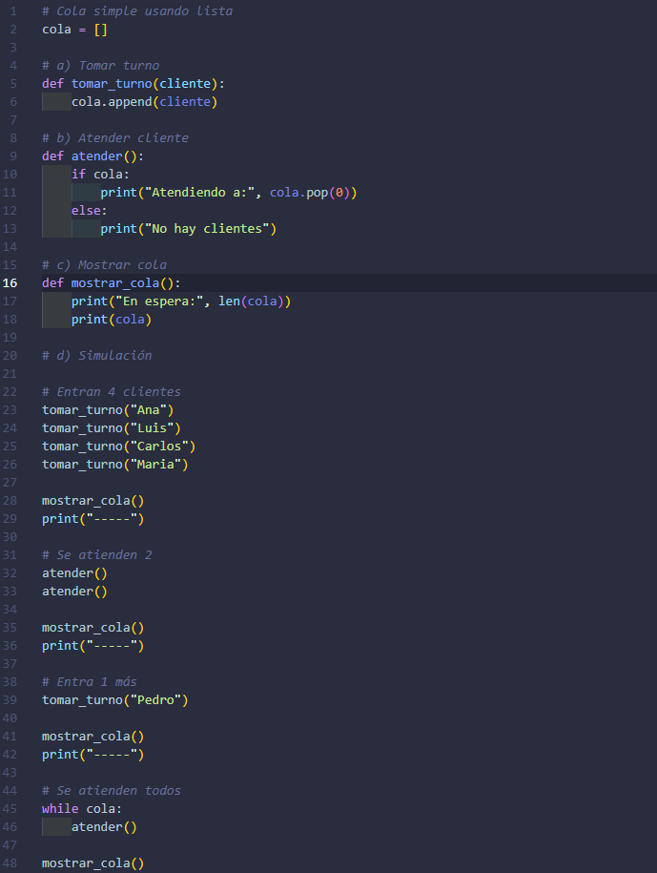

Slide 13
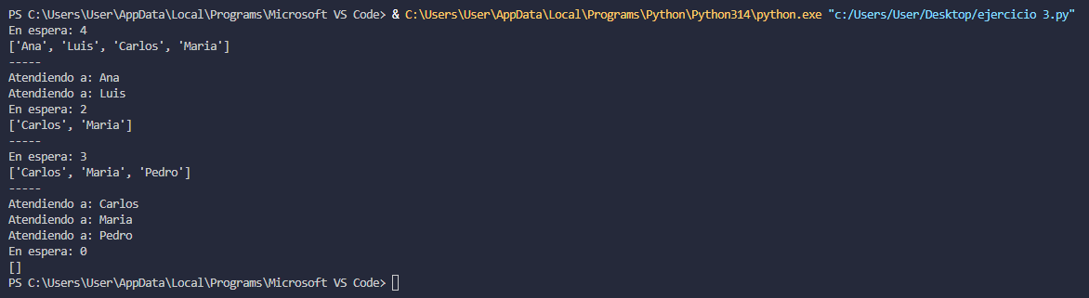

Slide 14
CONJETURA DE COLLATZ
La conjetura de Collatz, propuesta en 1937, postula que cualquier número entero positivo, al aplicar repetidamente dos reglas simples —dividir por 2 si es par, o multiplicar por 3 y sumar 1 si es impar—, siempre terminará llegando al número 1.

Slide 15
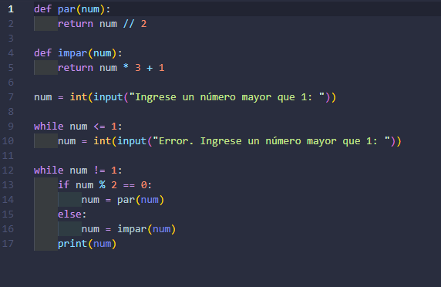

Slide 16
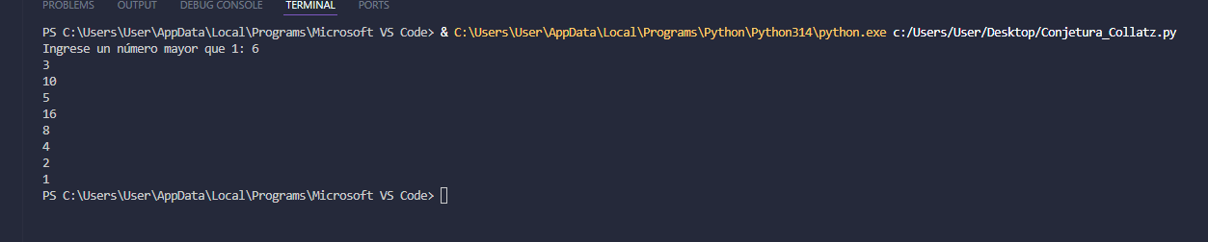
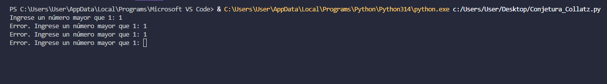

Slide 17
¡GRACIAS!

